Slide 1
RPA演習
卒業ゼミの説明

Slide 2
卒業ゼミの計画
I期 10月から11月上旬
Ⅱ期 11月中旬から12月
Ⅲ期 1月から2月下旬

Slide 3
課題（案） ※発表は11月中旬
出席簿統計から出席率一覧表を作成する
出席簿統計から出席資料を作成する
成績単票から成績一覧表を作成する
成績単票から成績分析表を作成する
それ以外

Slide 4
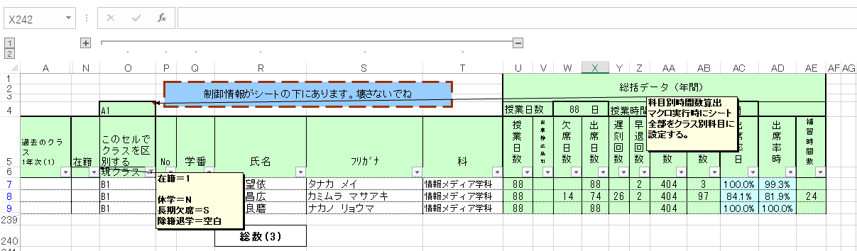
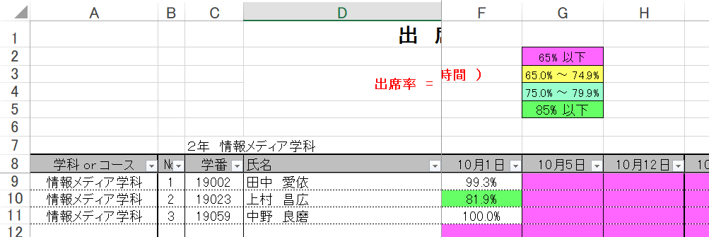
テーマ：出席簿集計表から
出席率一覧表を追加する
集計表の出席率を
一覧表の該当部分にコピーする
処理対象となる週、日付の取得が必要

Slide 5
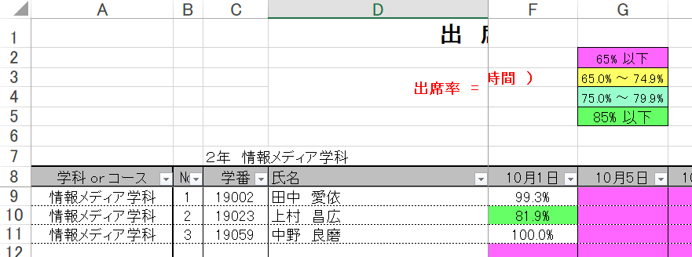
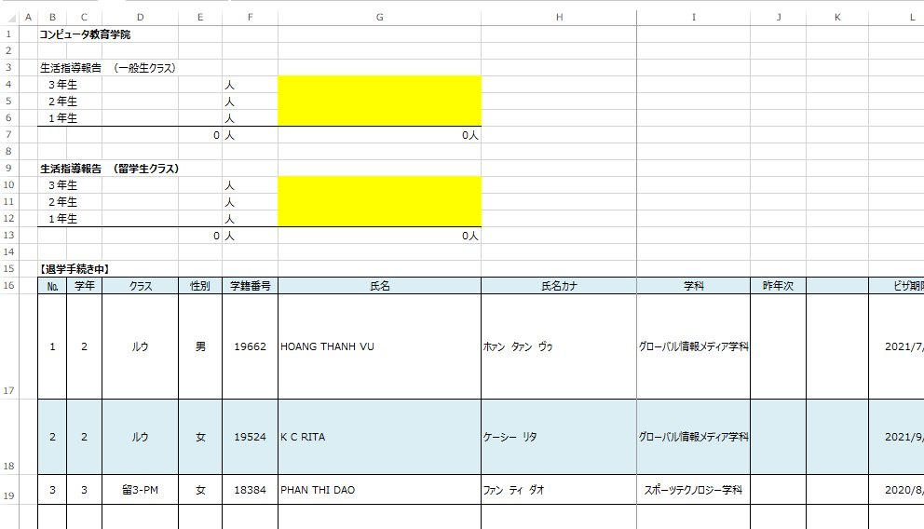
テーマ：出席簿統計から
出席資料を作成する
・必要事項の転記
・複数ファイルからの書き出し

Slide 6
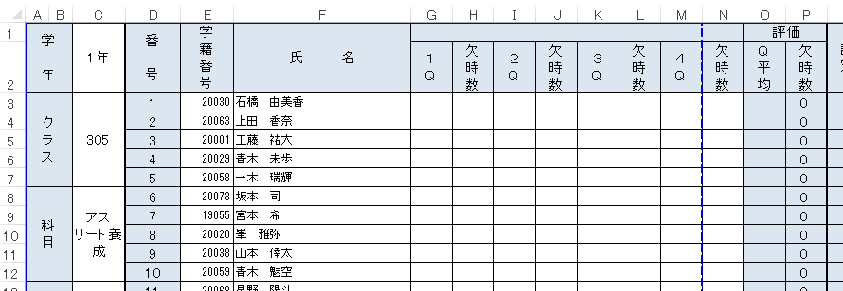

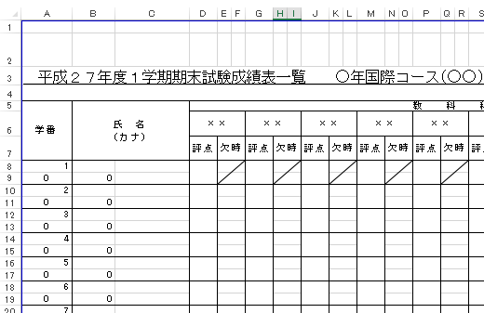
テーマ：成績単票から成績一覧表の作成
成績表から一覧表に転記

